Slide 1
Interim Project Presentation
Team 1 두리번두리번
오픈소스SW설계
2020.10.30.
p. 1

Slide 2
INDEX
01
02
Project Overview
Motivation
03
04
Use Case
Architecture
05
06
Resource Structure
Service Procedure
오픈소스SW설계
2020.10.30.
p. 2

Slide 3
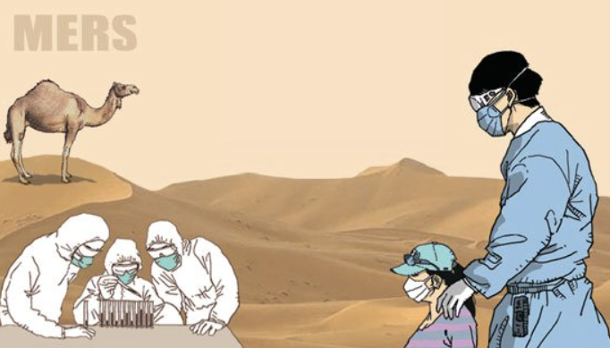

02
Motivation
메르스, COVID-19 등 감염병 확산 심화
오픈소스SW설계
2020.10.30.
p. 3
Notes:
과거의 메르스나 신종 플루와 같은 감염병을 포함하여, 현재 진행되고 있는 코로나 바이러스까지,
감염성이 강한 감염병이 대대적으로 확산되는 기간이 있었습니다.

Slide 4
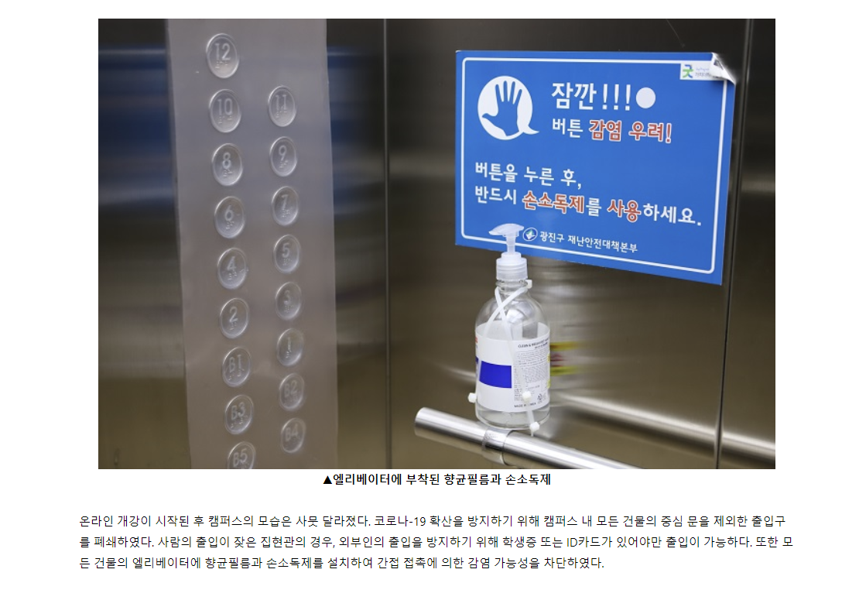
02
Motivation
이용량이 많은 공공장소 등지에
손소독제 비치량 증가
오픈소스SW설계
2020.10.30.
p. 4
Notes:
이와 같이 감염병이 확산할 때, 확산 방지를 위해
학교나 공공기관 건물, 영화관 등지에 알코올 손소독제가 비치되는 것을 볼 수 있습니다.
특히, 사람들의 이용량이 많을수록 손소독제 비치량은 더욱 증가합니다.

Slide 5
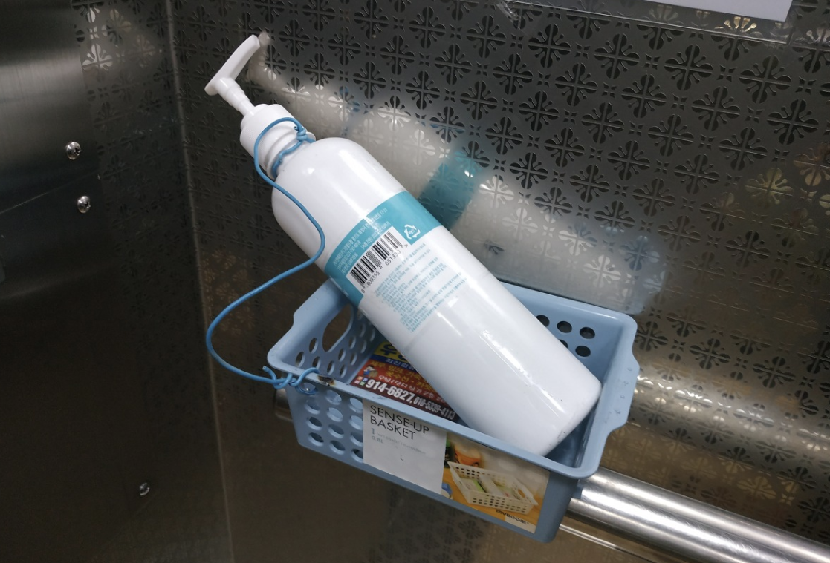
02
Motivation
“소모품”이라는 손소독제의 특성
↓
넓은 범위에 분포되어
위치해 있는 손소독제들의
미흡한 관리
오픈소스SW설계
2020.10.30.
p. 5
Notes:
여러 장소에 분산되어 위치해 있는 손소독제는
소모품이라는 특성상, 지속적인 점검 및 교체를 실시해 주어야 합니다.
이를 위해 손소독제를 관리하는 관리자는, 잔량 파악을 위해 직접 가서 눈으로 확인하는 수 밖에 없습니다.

Slide 6








02
Motivation
관리자: 전수 검사, 직접 이동
“시간 낭비, 그리고
비효율적인 관리”
.
.
.
오픈소스SW설계
2020.10.30.
p. 6
Notes:
만약 학교나 백화점 같은 규모가 큰 곳의 경우,
관리자가 그 많은 손소독제를 전수조사 한다면, 시간 낭비와 비효율적인 관리라고 볼 수 밖에 없습니다.
직접 확인하기 전에는 손소독제가 고갈되었는지 확인이 불가하기에,
아직 손소독제가 소모되지 않아 교체할 필요가 없는 곳까지 방문하는 경우가 다반사입니다.

Slide 7


02
Motivation
손소독제에 IoT 센서를 부착해서 데이터를 기반으로 현황을 파악하여
관리자가 일괄적으로 관리하는 서비스는 어떨까?
오픈소스SW설계
2020.10.30.
p. 7
Notes:
이러한 문제점에 착안하여, IoT 기술을 이용해서
손소독제의 잔량을 원격으로 체크해주고, 소모되는 정도를 파악하여
적절하고 효율적인 관리를 돕는 프로세스를 고안해 보았습니다.

